Slide 1
Docker
Tìm hiểu về Docker

Slide 2
Lịch sử hình thành
Docker

Slide 3
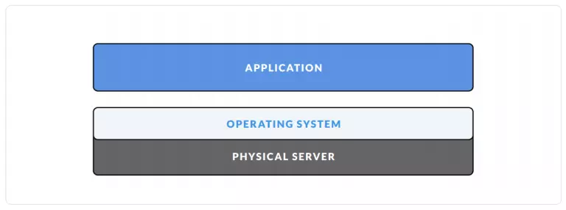
Lịch sử hình thành
Từ xưa, mô hình máy chủ thường là:

Slide 4
Lịch sử hình thành
Có vấn đề gặp phải:
Một máy chủ chỉ cài được duy nhất 1 OS
Không tận dụng hết được lợi thế của ổ cứng và RAM
=> Cần có giải pháp khác ?

Slide 5
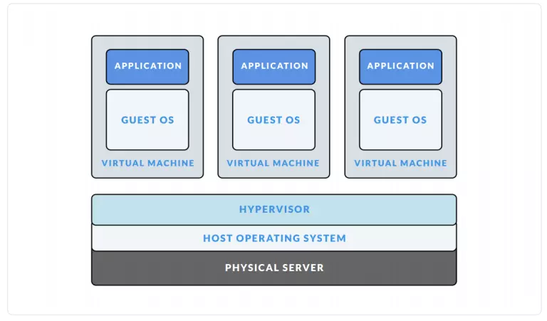
Lịch sử hình thành
=> Ra đời công nghệ ảo hóa virtualization
Công nghệ này trên một máy chủ vậy lý có thể cài được nhiều OS, tận dụng tài nguyên tốt hơn.

Slide 6
Lịch sử hình thành
Có vấn đề:
Tài nguyên: lãng phí tài nguyên máy tính nếu ta không sử dụng máy ảo đã cấu hình ban đầu
Thời gian: khởi động và tắt máy ảo tốn thời gian
=> Cần có giải pháp ?

Slide 7
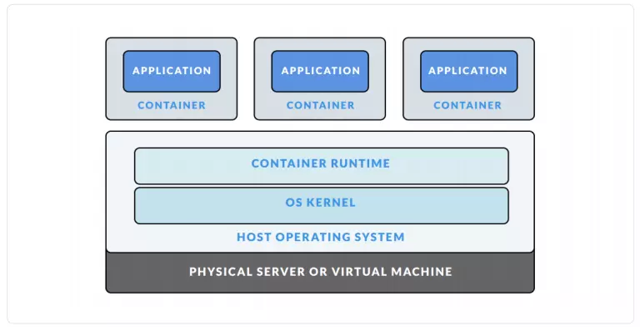
Lịch sử hình thành
=> Công nghệ containerization

Slide 8
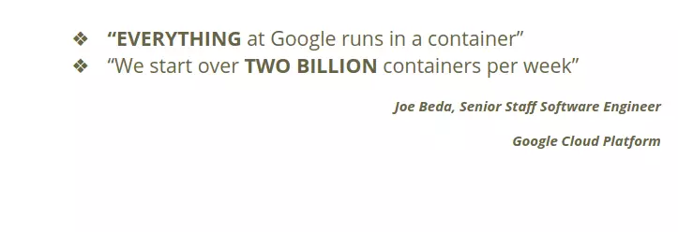
Lịch sử hình thành
Containerization:
Trên 1 máy chủ vậy lý, có thể cài được nhiều máy ảo, các máy con (Guess OS) này đều dùng chung phần nhân của máy mẹ (Host OS) và chia sẻ với nhau tài nguyên máy mẹ.
Khi cần bao nhiêu thì cấp bấy nhiêu => tận dụng tài nguyên tối ưu hơn
Sử dụng containerization: sử dụng các container.

Slide 9
Docker là gì ?
Docker

Slide 10
Docker là gì?
Docker là một nền tảng để cung cấp cách để building, deploying và running ứng dụng dễ dàng hơn bằng cách sử dụng các containers (trên nền tảng ảo hóa). Ban đầu viết bằng Python, hiện tại đã chuyển sang Golang.

Slide 11
Docker là gì?
Nó cho phép tạo các môi trường độc lập và tách biệt để khởi chạy và phát triển ứng dụng và môi trường này được gọi là container. Khi cần deploy lên bất kỳ server nào chỉ cần run container của Docker thì application của bạn sẽ được khởi chạy ngay lập tức.

Slide 12
Lợi ích sử dụng docker
Docker

Slide 13
Lợi ích sử dụng docker
Khởi động và kết thúc trong vài giây (so với máy ảo)
Có thể khởi chạy container trên hệ thống mong muốn
Container có thể build và loại bỏ nhanh hơn máy ảo
Dễ dàng thiết lập môi trường làm việc
Giữ cho work space gọn gàng hơn khi xóa môi trường mà không ảnh hưởng tới phần khác
…

Slide 14
Hoạt động như thế nào
Docker

Slide 15
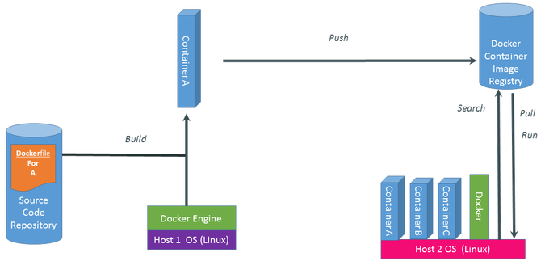
Hoạt động như thế nào

Slide 16
Hoạt động như thế nào
3 bước chính:
Build Tạo dockerfile (source code). Dockerfile này được build tại 1 máy tính đã cài đặt docker engine. Sau khi build sẽ có được container (chứa ứng dụng kèm bộ thư viện của chúng ta)

Slide 17
Hoạt động như thế nào
3 bước chính:
2. Push
Sau khi có container, chúng ta thực hiện push container này lên cloud và lưu tại đó

Slide 18
Hoạt động như thế nào
3 bước chính:
3. Pull, Run
Nếu một máy tính khác muốn sử dụng Container chúng ta thì bắt buộc máy phải thực hiện việc Pull container này về máy, tất nhiên máy này cũng phải cài Docker Engine. Sau đó thực hiện Run Container này.

Slide 19
Image & container
Các khái niệm liên quan trong docker

Slide 20
Image & container
Image:
Docker image như là khung xương giúp định hình cho container, nó sẽ tạo ra container khi thực hiện câu lệnh chạy image đó
Hay có thể hiểu: docker image là class, còn container là thực thể (instance) của class đó.
Gồm: OS, các môi trường lập trình được cài sẵn (mysql, git, python...)

Slide 21
Image & container
Container:
Tương tự như một máy ảo, xuất hiện khi khởi chạy image
Tốc độ: nhanh hơn máy ảo rất nhiều, có thể khởi chạy 4,5 container mà không sợ bị treo máy
Các files, settings được sử dụng trong container được lưu, sử dụng lại gọi là images của docker

Slide 22
Container
Các tiến trình (process) trong một container bị cô lập với các tiến trình của các container khác trog cùng hệ thống.
Tuy nhhiên các container đều chia sẻ lên kernel của host OS (dùng chung OS)

Slide 23
Container
Ưu điểm:
Linh động: triển khai bất kỳ đâu do không phụ thuộc vào tầng OS, cơ sở hạ tầng
Nhanh: do chia sẻ lên host OS nên container có thể được tạo tức thì
Nhẹ: container sử dụng chung images nê k tốn nhiều disks
Đồng nhất: nhiều người có thể cùng phát triển
Đóng gói: có thể đưa app vào container -> test...

Slide 24
Dockerfile
Các khái niệm liên quan trong docker

Slide 25
Dockerfile
Là file dạng text, không có đuôi, giúp thiết lập cấu trúc cho docker image nhờ chứa 1 tập hợp các câu lệnh
Từ những câu lệnh đó => docker thực hiện đóng gói docker-images theo yêu cầu tùy biến => thành docker-container
Dockerfile => docker-images => docker-container

Slide 26
Dockerhub
Các khái niệm liên quan trong docker

Slide 27
Dockerhub
Là nơi lưu trữ và chia sẻ các image của docker
Hỗ trợ build image trên server

Slide 28
Dockercompose
Các khái niệm liên quan trong docker

Slide 29
Dockercompose
Ta muốn kết hợp nhiều images có sẵn trên dockerhub?
1 csdl dùng chung cho nhiều project ?
=> Dockercompose
Xây dựng nhiều container, khi nào cần tương tác thì gọi container đó ra sử dụng.

Slide 30
More information ?
https://www.google.com/

